Slide 1


UBND QUẬN LONG BIÊN
TRƯỜNG MẦM NON ĐÔ THỊ SÀI ĐỒNG
LQVH: TRUYỆN “CHÚ ĐỖ CON”
LỨA TUỔI: MGB 3 - 4 TUỔI

Slide 2

Trò chơi:
Tập tầm vông

Slide 3


TRUYỆN: CHÚ ĐỖ CON

Slide 4
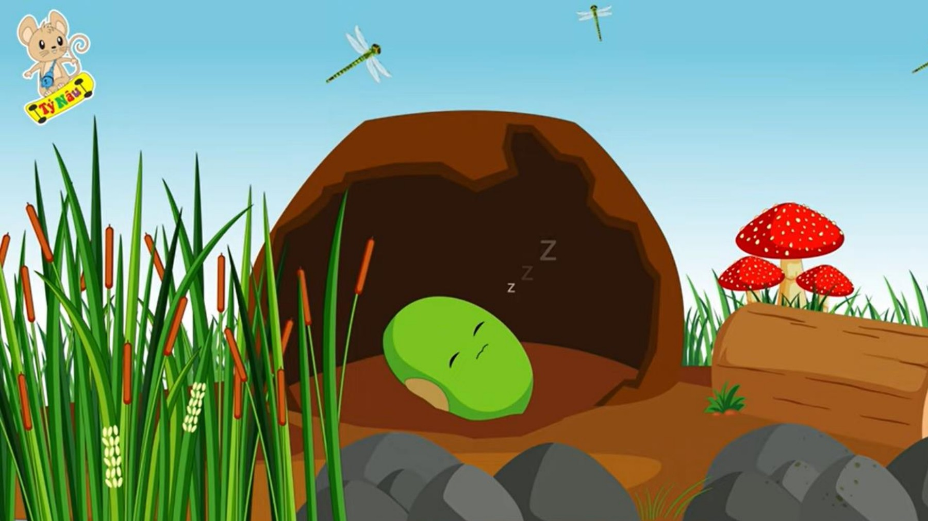

Slide 5
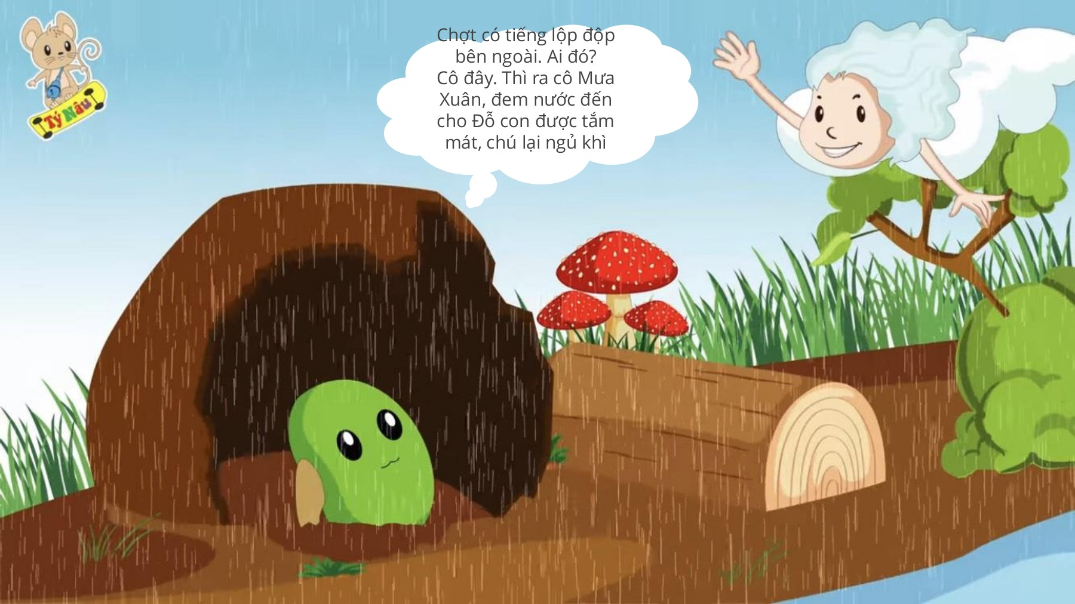

Slide 6
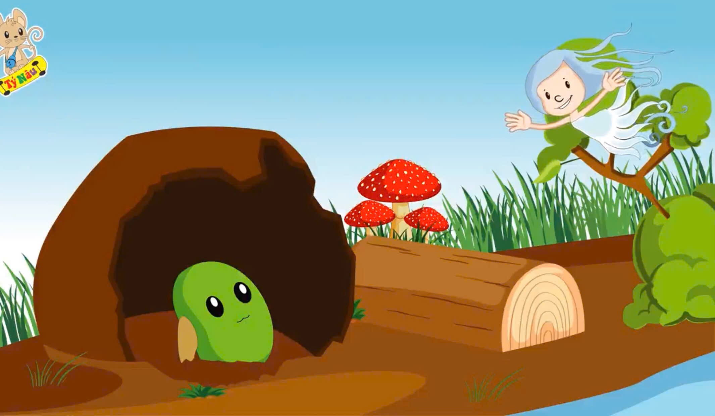

Slide 7


Slide 8
Đàm thoại

Slide 9
Cô vừa kể cho các con nghe câu chuyện gì?
TRUYỆN: CHÚ ĐỖ CON

Slide 10
Trong câu chuyện có những nhân vật nào?
Cô Mưa xuân
Chú Đỗ con
Chị Gió xuân
Bác Mặt trời

Slide 11
Chú đỗ con đang nằm ngủ ở đâu ?

Slide 12
Đầu tiên ai đã đánh thức Đỗ con dậy?
Cô Mưa Xuân đã đem gì đến cho Đỗ con?
Cô mưa xuân

Slide 13
- Khi nghe tiếng sáo vi vu trên mặt đất Đỗ con đã hỏi như thế nào?
Chị Gió xuân

Slide 14

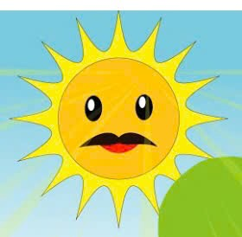
- Ai đã đem những tia nắng ấm áp đến sưởi nắng cho Đỗ con?
Bác mặt trời

Slide 15
+ Đỗ con đã hỏi gì ông mặt trời?
+ Và đỗ con đã làm gì?
+ Chú đã nhìn thấy những gì?..

Slide 16
CÔ KỂ SA BÀN

